Slide 1

EFB105
Cálculo Diferencial e Integral I
1º Bimestre – Aula 11
Derivada de função polinomial e exponencial
Cálculo Diferencial e Integral I © 2015-2020 – Vitor Alves e Juliana Philot.

Slide 2
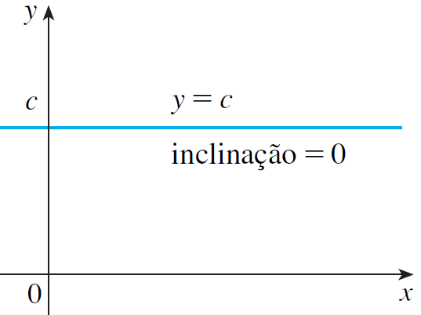
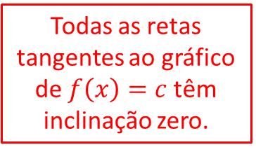
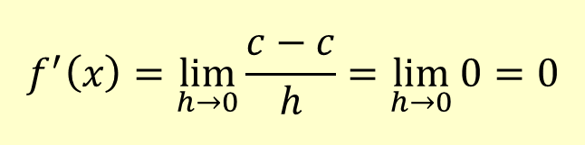
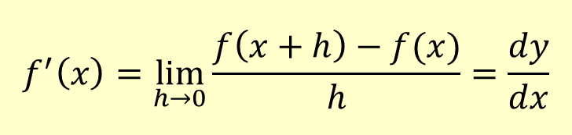
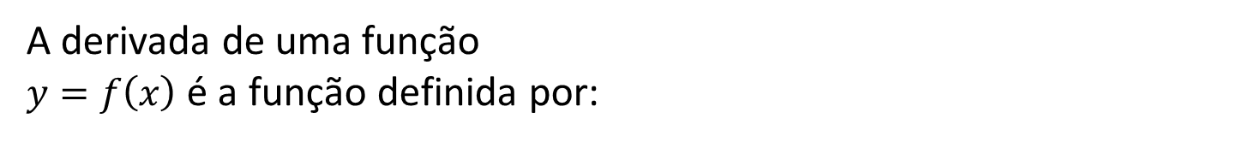
Derivada da função constante
A derivada de uma função
$y=f\left(x\right)$ é a função definida por:
$$f^{′}\left(x\right)=\lim_{h→0}{\frac{f\left(x+h\right)−f(x)}{h}=\frac{dy}{dx}}$$
Derivada da função constante: Se $y=f\left(x\right)=c∈ℝ$, temos:
$$f^{′}\left(x\right){=\lim_{h→0}{\frac{c−c}{h}}=\lim_{h→0}{0}=0}$$
Todas as retas tangentes ao gráfico de $f\left(x\right)=c$ têm inclinação zero.
+ Exemplos
Cálculo Diferencial e Integral I © 2015-2020 – Vitor Alves e Juliana Philot.

Slide 3
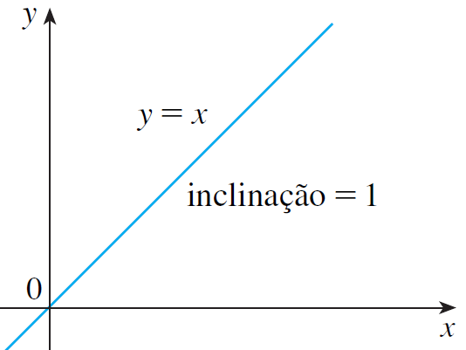
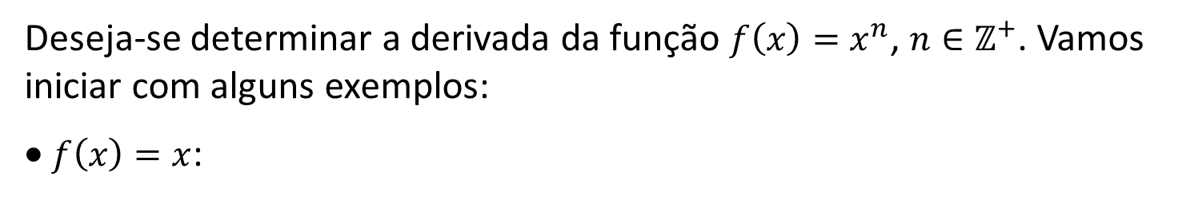
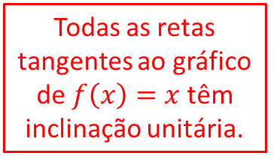
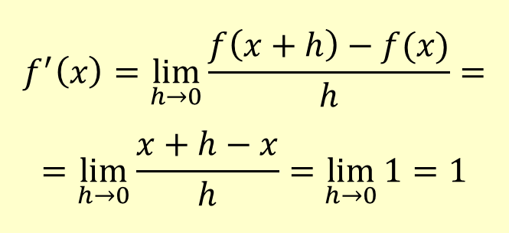
Derivada da função potência
Deseja-se determinar a derivada da função $f\left(x\right)=x^{n}$, $n∈ℤ^{+}$. Vamos iniciar com alguns exemplos:
• $f\left(x\right)=x$:
$$f^{′}\left(x\right)=\lim_{h→0}{\frac{f\left(x+h\right)−f(x)}{h}=}$$
$$=\lim_{h→0}{\frac{x+h−x}{h}=\lim_{h→0}{1}=1}$$
Todas as retas tangentes ao gráfico de $f\left(x\right)=x$ têm inclinação unitária.
+ Exemplos
Cálculo Diferencial e Integral I © 2015-2020 – Vitor Alves e Juliana Philot.

Slide 4
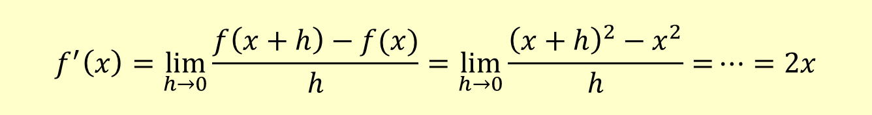
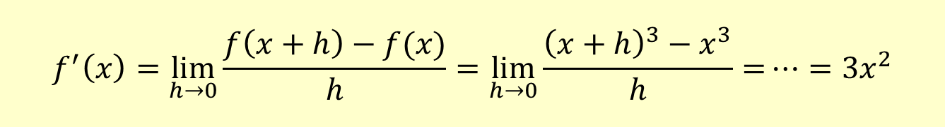
Derivada da função potência
• $f\left(x\right)=x^{2}$:
$$f^{′}\left(x\right)=\lim_{h→0}{\frac{f\left(x+h\right)−f(x)}{h}}=\lim_{h→0}{\frac{{\left(x+h\right)}^{2}−x^{2}}{h}=}⋯=2x$$
• $f\left(x\right)=x^{3}$:
$$f^{′}\left(x\right)=\lim_{h→0}{\frac{f\left(x+h\right)−f(x)}{h}}=\lim_{h→0}{\frac{{\left(x+h\right)}^{3}−x^{3}}{h}=}⋯=3x^{2}$$
+ Exemplos
Cálculo Diferencial e Integral I © 2015-2020 – Vitor Alves e Juliana Philot.

Slide 5

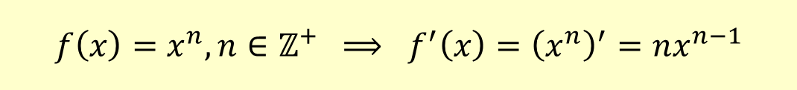
Derivada da função potência
Conclusão: Observando os resultados anteriores, parece ser uma conjectura plausível que:
$$f\left(x\right)=x^{n},n∈ℤ^{+} ⟹ f^{′}\left(x\right)={\left(x^{n}\right)}^{′}=nx^{n−1}$$
1ª Demonstração!
Note que:
$$x^{n}−a^{n}=(x−a)(x^{n−1}+x^{n−2}a+⋯xa^{n−2}+a^{n−1})$$
+ Exemplos
Efetue a multiplicação e verifique a validade da expressão!
Cálculo Diferencial e Integral I © 2015-2020 – Vitor Alves e Juliana Philot.

Slide 6
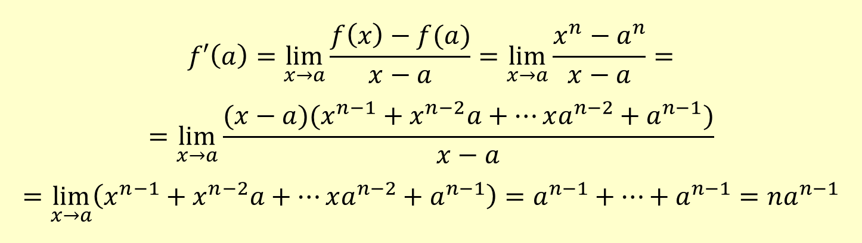

Derivada da função potência
Então, se $f\left(x\right)=x^{n}$, podemos escrever:
$$f′\left(a\right)=\lim_{x→a}{\frac{f\left(x\right)−f(a)}{x−a}=\lim_{x→a}{\frac{x^{n}−a^{n}}{x−a}=}}$$
$$=\lim_{x→a}{\frac{(x−a)(x^{n−1}+x^{n−2}a+⋯xa^{n−2}+a^{n−1})}{x−a}}$$
$$=\lim_{x→a}\left(x^{n−1}+x^{n−2}a+⋯xa^{n−2}+a^{n−1}\right)=a^{n−1}+⋯+a^{n−1}=na^{n−1}$$
+ Exemplos
c.q.d.
Versão portuguesa da expressão latina “quod erat demonstrandum” (q.e.d) e significa "como se queria demonstrar"
Cálculo Diferencial e Integral I © 2015-2020 – Vitor Alves e Juliana Philot.

Slide 7
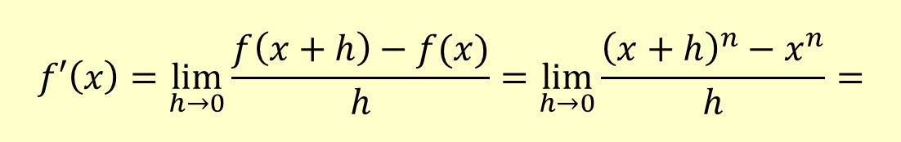


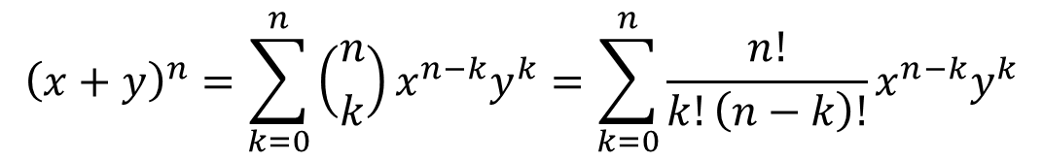
Derivada da função potência
2ª Demonstração!
Usaremos o Teorema Binomial $(k≤n)$:
$${\left(x+y\right)}^{n}=\sum_{k=0}^{n}{\left({n \atop k}\right)x^{n−k}y^{k}}=\sum_{k=0}^{n}{\frac{n!}{k!\left(n−k\right)!}x^{n−k}y^{k}}$$
Então, se $f\left(x\right)=x^{n}$, podemos escrever:
$$f′\left(x\right)=\lim_{h→0}{\frac{f\left(x+h\right)−f(x)}{h}=\lim_{h→0}{\frac{{\left(x+h\right)}^{n}−x^{n}}{h}=}}$$
+ Exemplos
Cálculo Diferencial e Integral I © 2015-2020 – Vitor Alves e Juliana Philot.

Slide 8
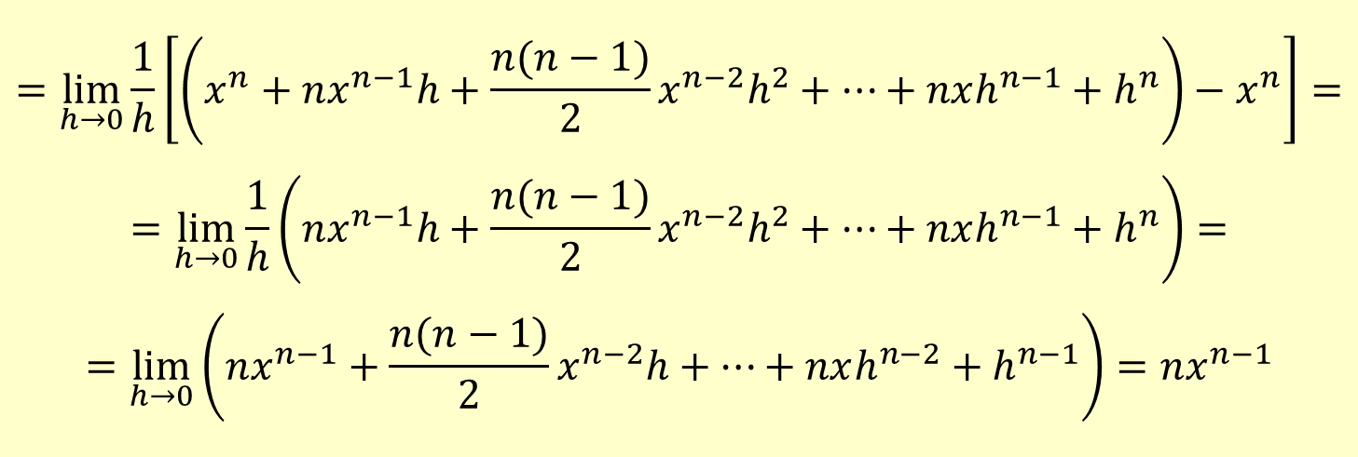
Derivada da função potência
$$=\lim_{h→0}{\frac{1}{h}\left[\left(x^{n}+nx^{n−1}h+\frac{n(n−1)}{2}x^{n−2}h^{2}+⋯+nxh^{n−1}+h^{n}\right)−x^{n}\right]=}$$
$$=\lim_{h→0}{\frac{1}{h}\left(nx^{n−1}h+\frac{n(n−1)}{2}x^{n−2}h^{2}+⋯+nxh^{n−1}+h^{n}\right)}=$$
$$=\lim_{h→0}\left(nx^{n−1}+\frac{n(n−1)}{2}x^{n−2}h+⋯+nxh^{n−2}+h^{n−1}\right)=nx^{n−1}$$
+ Exemplos
c.q.d.
Cálculo Diferencial e Integral I © 2015-2020 – Vitor Alves e Juliana Philot.

Slide 9

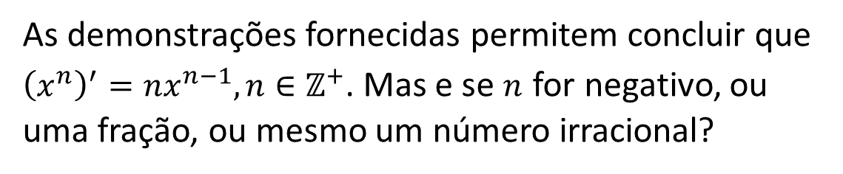
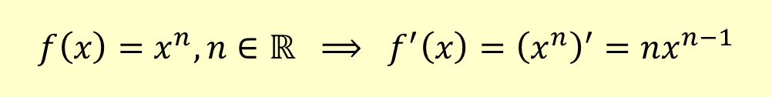
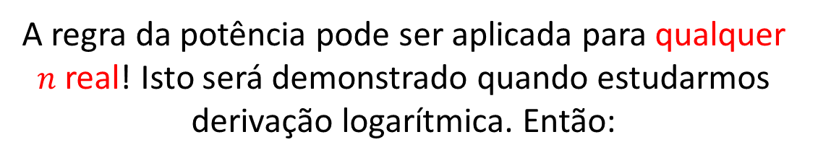
Derivada da função potência
Importante!!!
As demonstrações fornecidas permitem concluir que ${\left(x^{n}\right)}^{′}=nx^{n−1}, n∈ℤ^{+}$. Mas e se $n$ for negativo, ou uma fração, ou mesmo um número irracional?
A regra da potência pode ser aplicada para qualquer $n$ real! Isto será demonstrado quando estudarmos derivação logarítmica. Então:
+ Exemplos
$$f\left(x\right)=x^{n},n∈ℝ ⟹ f^{′}\left(x\right)={\left(x^{n}\right)}^{′}=nx^{n−1}$$
Cálculo Diferencial e Integral I © 2015-2020 – Vitor Alves e Juliana Philot.

Slide 10
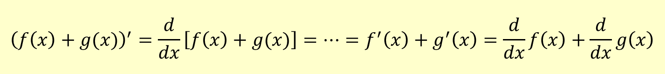
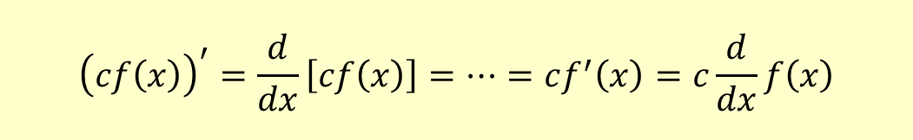

Outras regras de derivação
Regra da multiplicação por constante: Se $c$ for uma constante e $f$, uma função diferenciável, então:
$${\left(cf\left(x\right)\right)}^{′}=\frac{d}{dx}\left[cf\left(x\right)\right]=⋯=cf^{′}\left(x\right)=c\frac{d}{dx}f\left(x\right)$$
Também vale para a subtração!
Regra da soma: Se $f$ e $g$ forem ambas diferenciáveis, então:
$${\left(f\left(x\right)+g(x)\right)}^{′}=\frac{d}{dx}\left[f\left(x\right)+g(x)\right]=⋯=f^{′}\left(x\right)+g^{′}\left(x\right)=\frac{d}{dx}f\left(x\right)+\frac{d}{dx}g\left(x\right)$$
+ Exemplos
Cálculo Diferencial e Integral I © 2015-2020 – Vitor Alves e Juliana Philot.

Slide 11
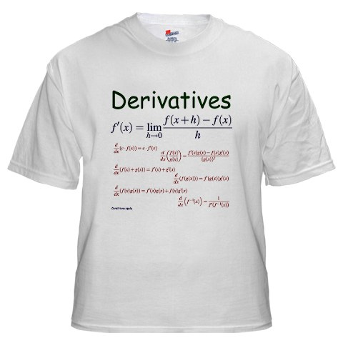

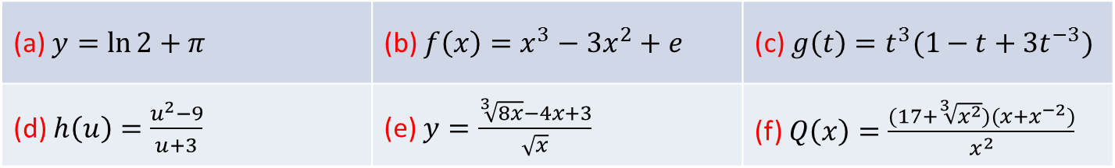
Exercícios
Extra: Derive as funções:
(a) $y=\ln{2}+π$ | (b) $f\left(x\right)=x^{3}−3x^{2}+e$ | (c) $g\left(t\right)=t^{3}(1−t+3t^{−3})$
(d) $h\left(u\right)=\frac{u^{2}−9}{u+3}$ | (e) $y=\frac{\sqrt[3]{8x}−4x+3}{\sqrt{x}}$ | (f) $Q\left(x\right)=\frac{(17+\sqrt[3]{x^{2}})(x+x^{−2})}{x^{2}}$
Ex.36, p.164: Encontre equações para as retas tangentes
à curva $y=x^{3}−x$ que são paralelas à reta $y=3x+1$.
Cálculo Diferencial e Integral I © 2015-2020 – Vitor Alves e Juliana Philot.

Slide 12

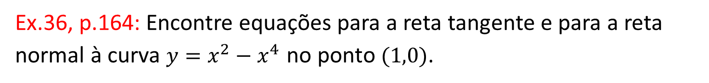
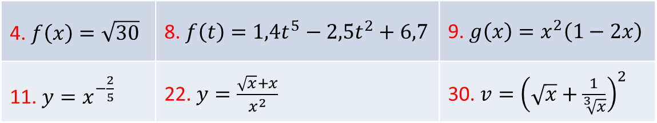
Exercícios
p.164: Derive as funções:
4. $f\left(x\right)=\sqrt{30}$ | 8. $f\left(t\right)=1,4t^{5}−2,5t^{2}+6,7$ | 9. $g\left(x\right)=x^{2}\left(1−2x\right)$
11. $y=x^{−\frac{2}{5}}$ | 22. $y=\frac{\sqrt{x}+x}{x^{2}}$ | 30. $v={\left(\sqrt{x}+\frac{1}{\sqrt[3]{x}}\right)}^{2}$
Ex.36, p.164: Encontre equações para a reta tangente e para a reta normal à curva $y=x^{2}−x^{4}$ no ponto $(1,0)$.
Cálculo Diferencial e Integral I © 2015-2020 – Vitor Alves e Juliana Philot.

Slide 13



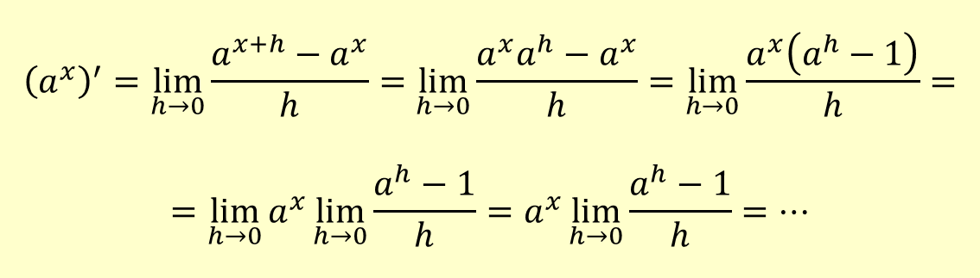
Derivada da função exponencial
Qual a derivada de $f\left(x\right)=a^{x}$?
$${\left(a^{x}\right)}^{′}=\lim_{h→0}{\frac{a^{x+h}−a^{x}}{h}}=\lim_{h→0}{\frac{a^{x}a^{h}−a^{x}}{h}}=\lim_{h→0}{\frac{a^{x}\left(a^{h}−1\right)}{h}=}$$
$$=\lim_{h→0}{a^{x}}\lim_{h→0}{\frac{a^{h}−1}{h}}=a^{x}\lim_{h→0}{\frac{a^{h}−1}{h}}=⋯$$
+ Exemplos
Como calcular
este limite?
Cálculo Diferencial e Integral I © 2015-2020 – Vitor Alves e Juliana Philot.

Slide 14

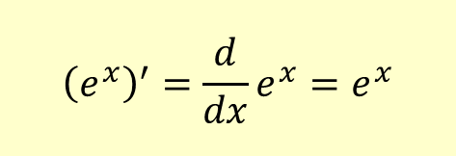
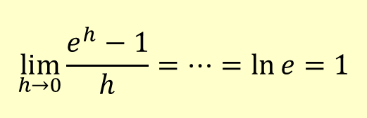
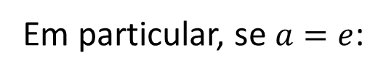
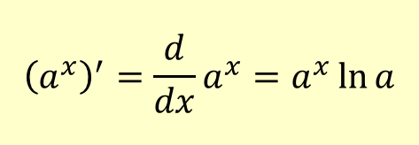

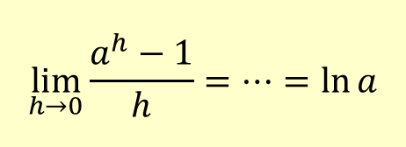
Derivada da função exponencial
$$\lim_{h→0}{\frac{a^{h}−1}{h}}=⋯=\ln{a}$$
$${\left(a^{x}\right)}^{′}=\frac{d}{dx}a^{x}=a^{x}\ln{a}$$
Portanto:
$$\lim_{h→0}{\frac{e^{h}−1}{h}}=⋯=\ln{e}=1$$
Em particular, se $a=e$:
+ Exemplos
Outra definição para o número $e$!
$${\left(e^{x}\right)}^{′}=\frac{d}{dx}e^{x}=e^{x}$$
Cálculo Diferencial e Integral I © 2015-2020 – Vitor Alves e Juliana Philot.

Slide 15
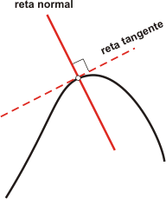

Exercícios
Extra: Derive as funções:
(a) $y=3x^{3}−2e^{x+2}$ | (b) $f\left(t\right)=5e^{t}+e^{2}−\frac{1}{x^{2}}$ | (c) $g\left(u\right)=u^{e}+5u$ | (d) $y={4e}^{x+4}$
Ex.66, p.166: Encontre as equações das retas
tangente e normal à curva $y=\frac{e^{x}}{3}+1$ no
ponto de abscissa $x=1$.
+ Exemplos
Cálculo Diferencial e Integral I © 2015-2020 – Vitor Alves e Juliana Philot.

Slide 16
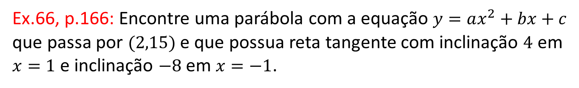
Exercícios
p.164: Derive a função:
16. $h\left(t\right)=\sqrt[4]{t}−4e^{t}$ | 19. $y=3e^{x}+\frac{4}{\sqrt[3]{x}}$ | 26. $k\left(r\right)=e^{r}+r^{e}$ | 32. $y=e^{x+1}+1$
Ex.66, p.166: Encontre uma parábola com a equação $y=ax^{2}+bx+c$ que passa por $(2,15)$ e que possua reta tangente com inclinação $4$ em $x=1$ e inclinação $−8$ em $x=−1$.
+ Exemplos
Cálculo Diferencial e Integral I © 2015-2020 – Vitor Alves e Juliana Philot.

Slide 17

Para a “Aula 12 – Regras de produto e Quociente” é preciso estudar com antecedência o item 3.2 do livro-texto.
Haverá atividade em sala de aula, relativa ao tema! Prepare-se!
Cálculo Diferencial e Integral I © 2015-2020 – Vitor Alves e Juliana Philot.

Slide 18
EFB105
Cálculo Diferencial e Integral I
1º Bimestre – Aula 11
Derivada de função polinomial e exponencial
Cálculo Diferencial e Integral I © 2015-2020 – Vitor Alves e Juliana Philot.

